Slide 1

Малые Архитектурные Формы
МБУДО Дом детского творчества им. А. И. Ефремова
Педагог студии профессионального самоопределения «Next- дизайн»: Захарова а.а.

Slide 2
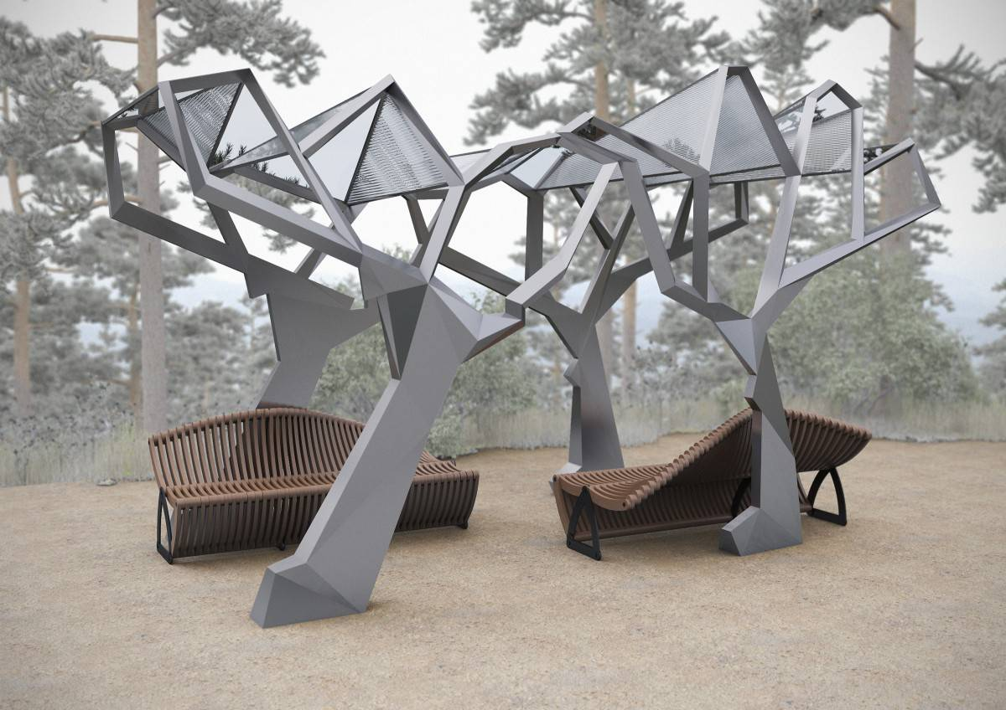
Что такое МАФ
Малые архитектурные формы (МАФ) – это вспомогательные сооружения, художественно-декоративные элементы или оборудование, которое обладает простыми функциями и одновременно выступает важным элементом композиции городской застройки.

Slide 3
Виды и функции МАФ
Ранее МАФ имели только утилитарное значение, но с развитием архитектуры и дизайна приобрели важную эстетическую роль. К общим функциям малых архитектурных форм в городском благоустройстве относятся:
повышение уровня комфорта городской среды;
украшение окружающего пространства;
разграничение и зонирование территории;
создание стилевой общности городского пространства;
расставление акцентов в дизайне среды.

Slide 4
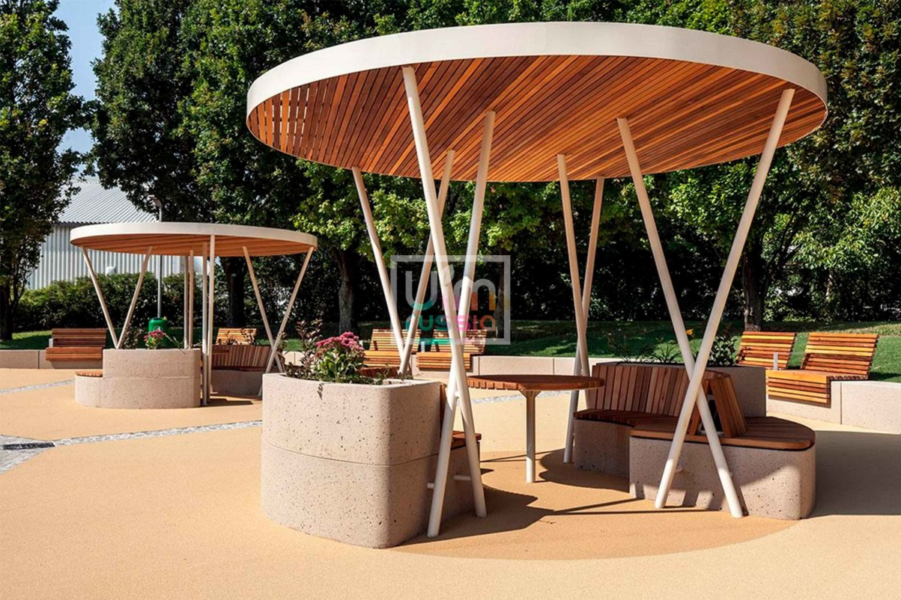
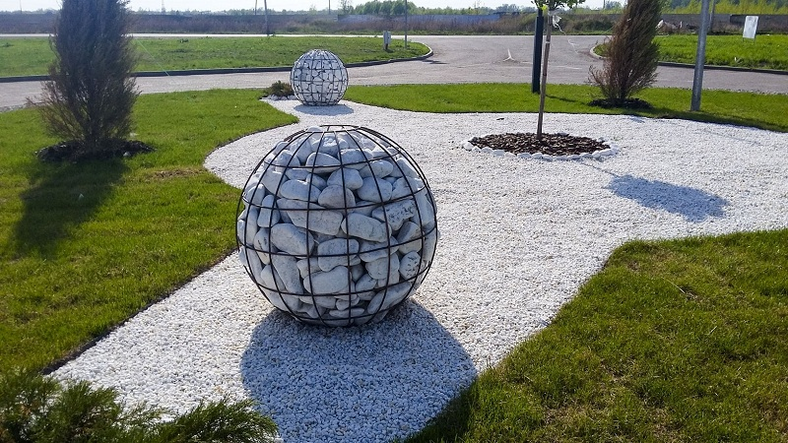
Как было сказано, по основному назначению МАФ делятся только на две группы:
Утилитарные: Это МАФ, которые служат только для удовлетворения потребностей человека в комфортной среде.
Декоративные: МАФ этой группы отличаются от предыдущей своей принадлежностью к искусству.

Slide 5
Что относится к малым архитектурным формам благоустройства
Список МАФ очень разнообразен и включает множество различных декоративных и функциональных изделий.
Для обустройства городской среды могут использоваться:
скамейки и навесы;
лестницы и ограды;
скульптуры и фонтаны;
опоры освещения;
информационные щиты;
цветники и клумбы;
живая изгородь;
небольшие формы мемориальной архитектуры;
стенды для афиш и реклам и др.

Slide 6
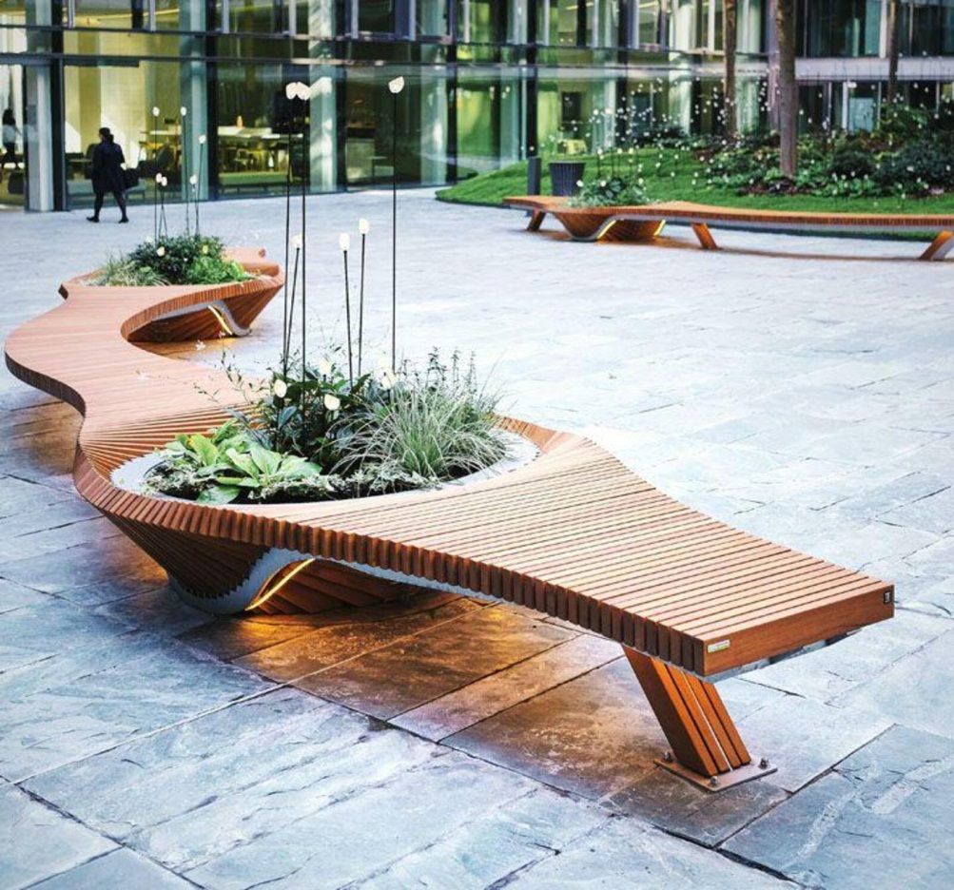
Скамейки
Скамейки используются не только для создания комфортной среды, но и для украшения окружающего пространства. Поэтому они могут иметь самую разную форму. В дополнение к скамейкам в парках и на улицах города ставят цветочницы. Эти два вида МАФ часто объединяют между собой, и получается скамья-цветочница
Еще скамейки можно объединять с различными видами навесов.

Slide 7
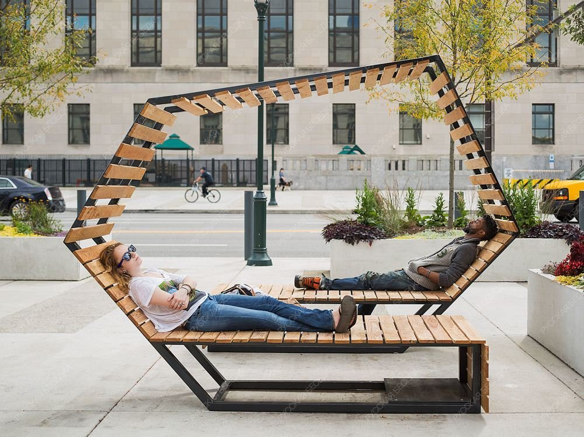
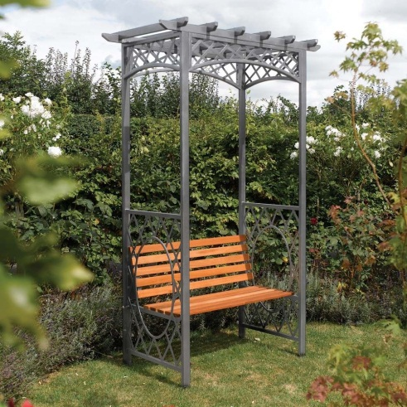
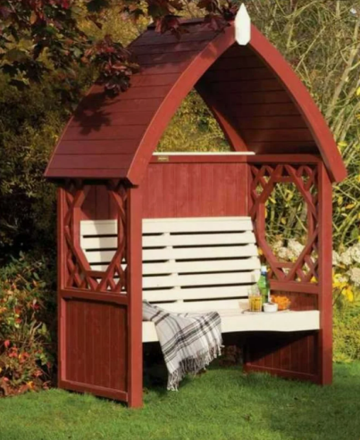
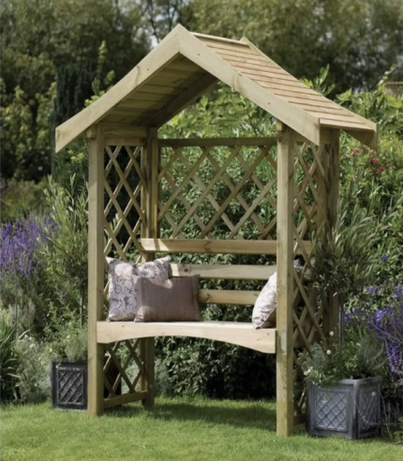
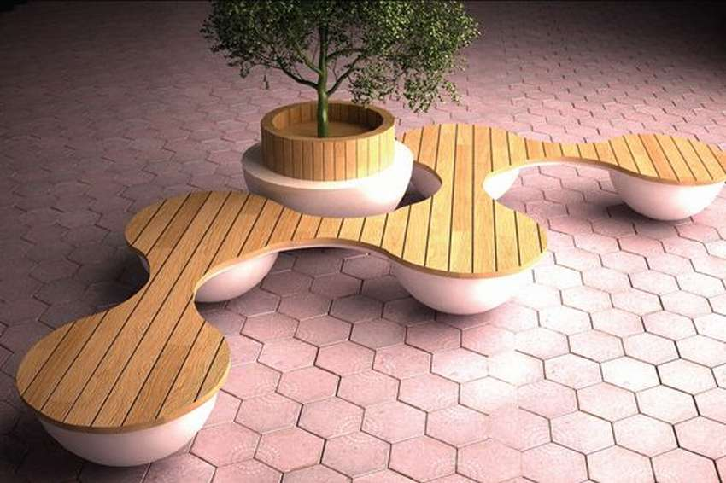
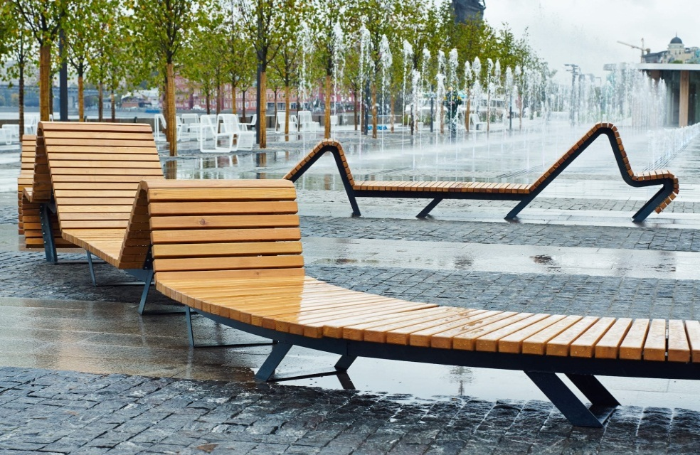

Slide 8
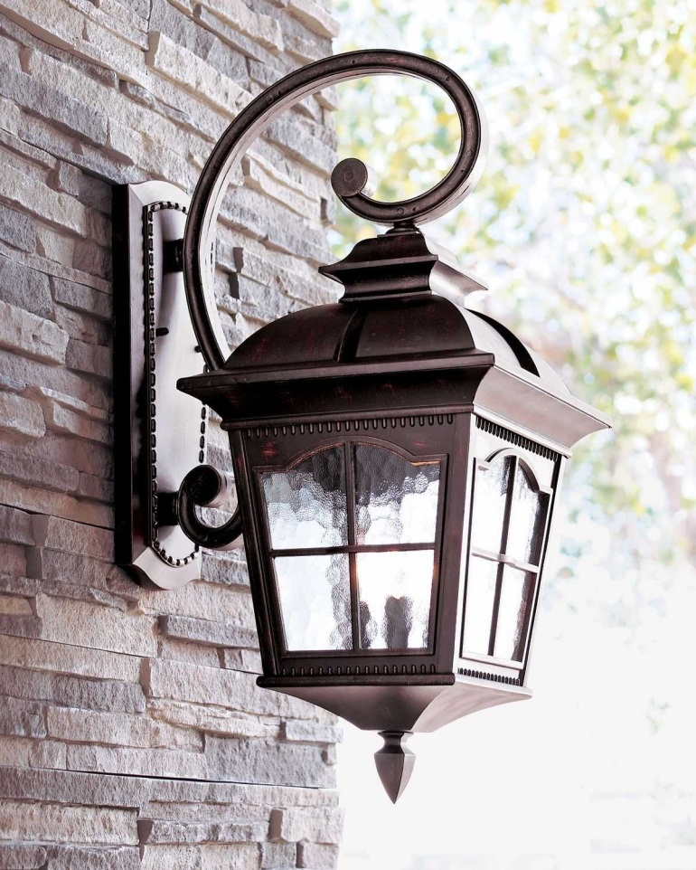
Опоры освещения
Опоры освещения, как и другие виды МАФ, тоже могут выполнять как декоративную функцию, так и утилитарную.
Хорошее освещение территории — элемент декора и вопрос безопасности.
При разработке проекта ландшафта хорошо продумывается схема освещения и ключевую роль играют уличные фонари (светильники).

Slide 9
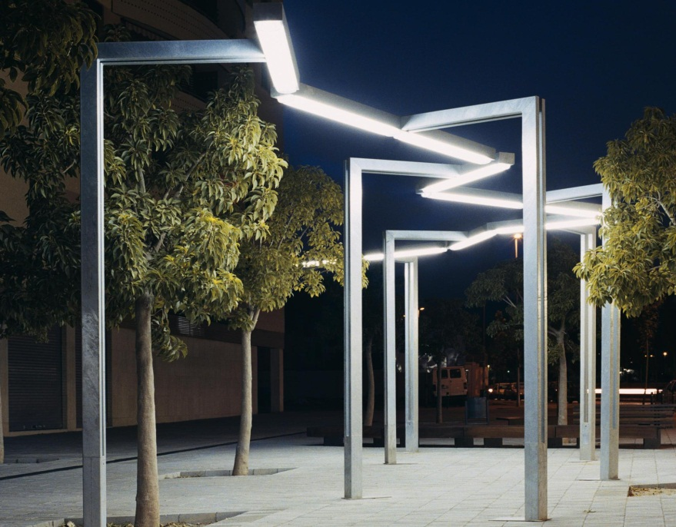
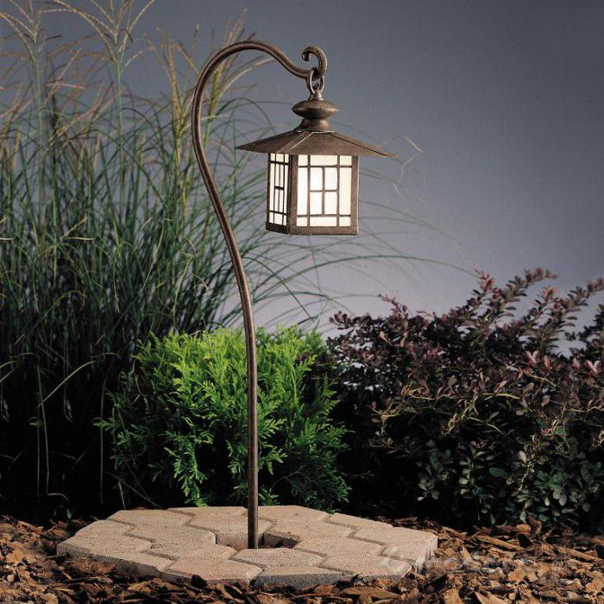
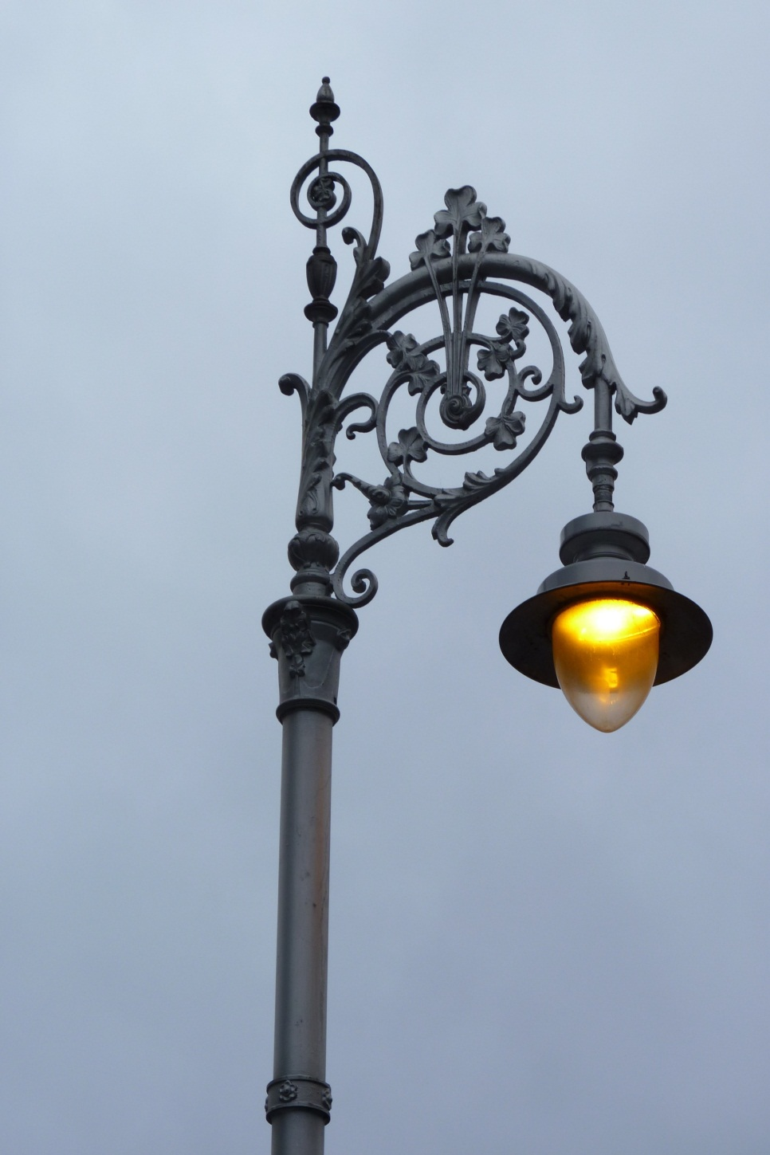
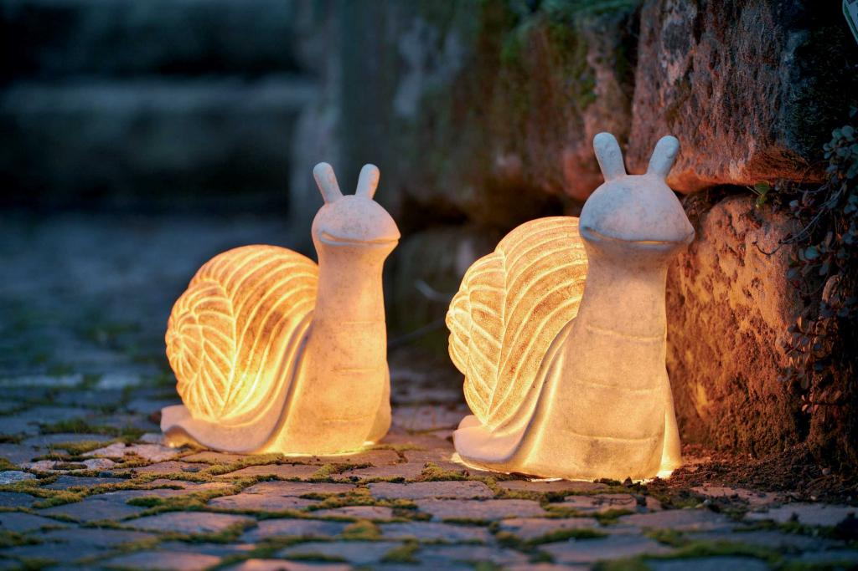
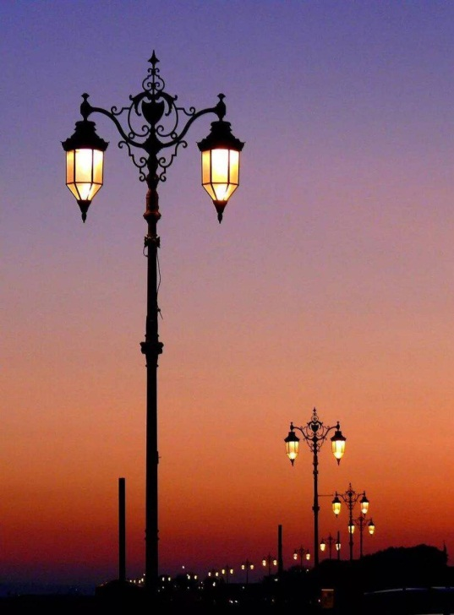

Slide 10
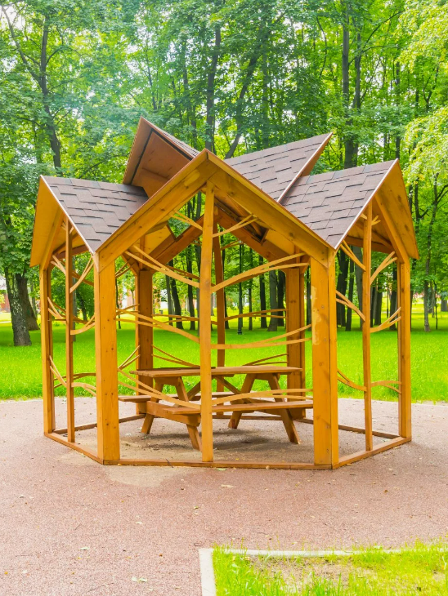
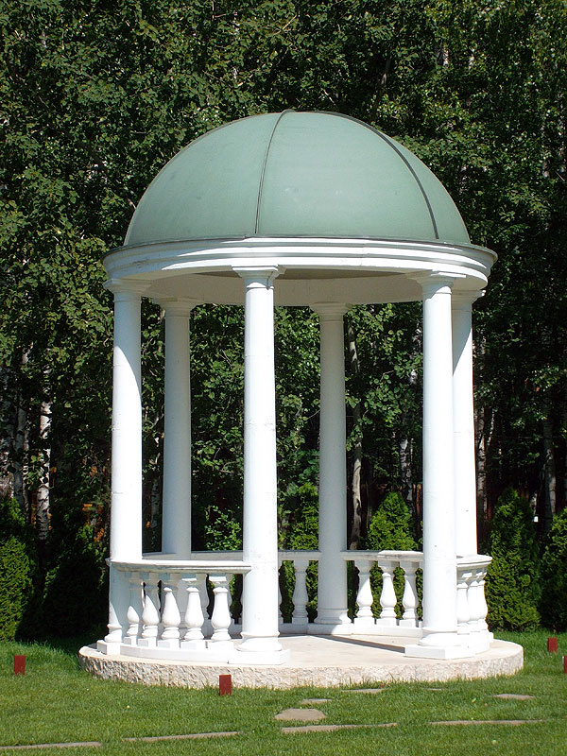
Виды МАФ по назначению
Большую группу МАФ составляют садово-парковые сооружения. Сюда относятся не только парковые скамьи, но и беседки, ротонды, вазоны, перголы.
беседка
ротонда

Slide 11
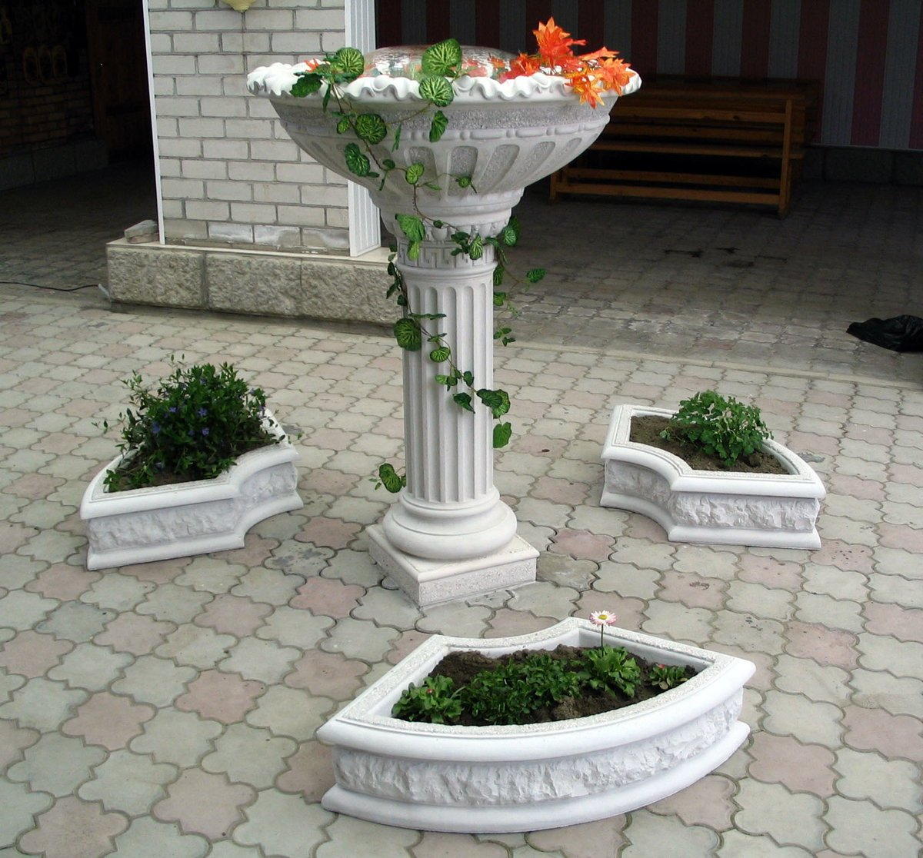
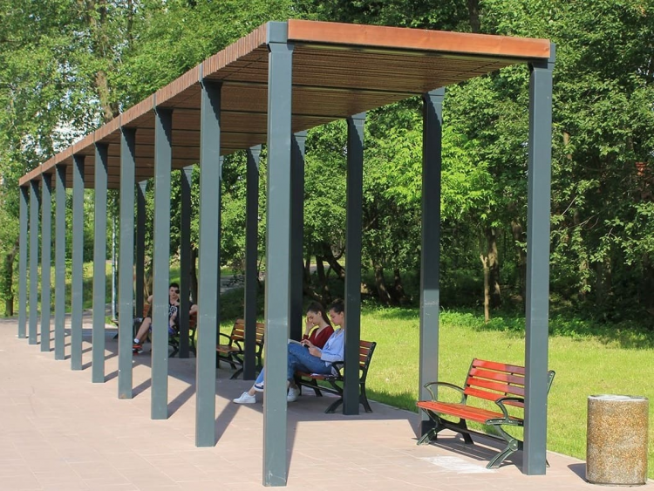
вазоны
пергола

Slide 12
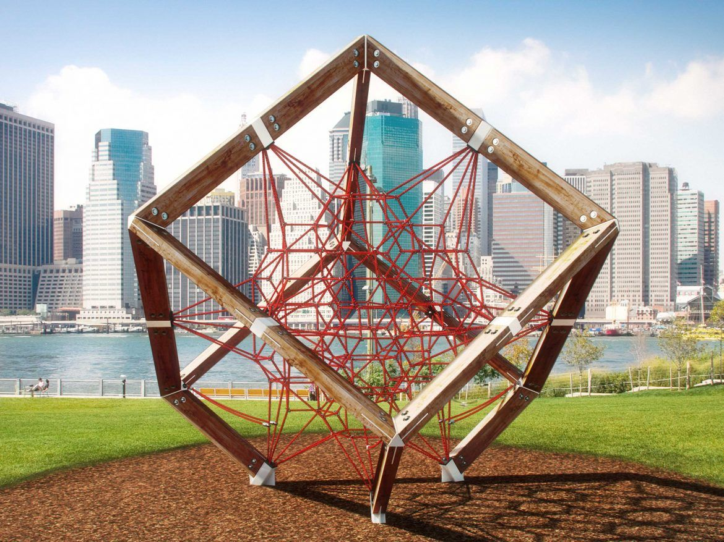
Следующая категория – детские игровые комплексы и площадки, которые предназначены для игры и организации досуга детей.
Еще такие формы называют МАФ игрового и физкультурного назначения.
качели и горки;
шведские стенки;
игровые и спортивные городки;
песочницы;
уличные тренажеры.

Slide 13
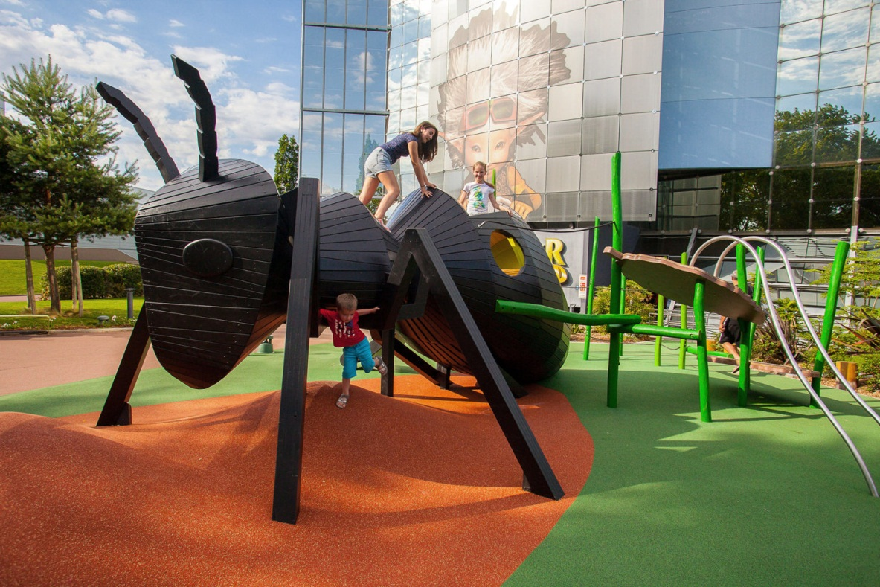
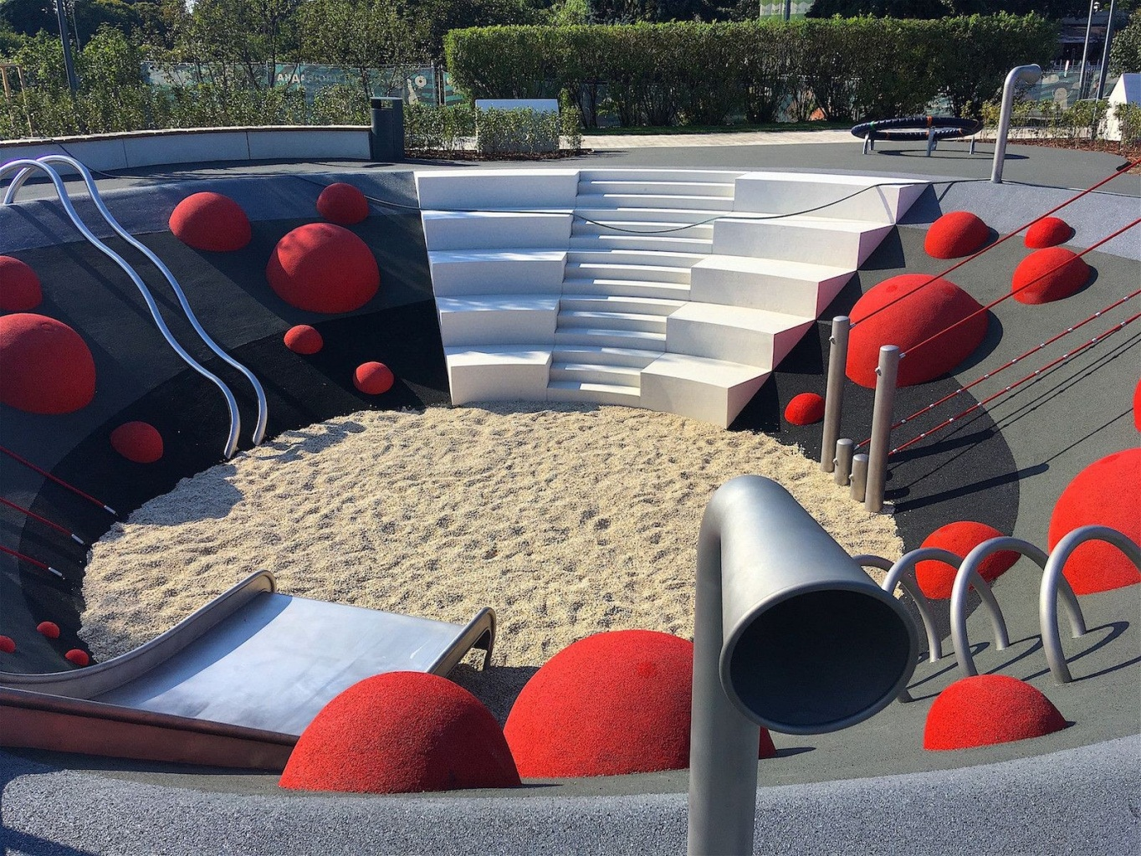

Slide 14


